Slide 1
法 学
第3回 知的財産法入門
東京工科大学
メディア学部 応用生物学部
コンピュータサイエンス学部 工学部

Slide 2
問題
① （知的財産法）を学ぶ意義はどこにあるのか。身の回りにどのような知的財産が存在するのか。
② 知的財産を保護する必要があるのはなぜか。
③ 知的財産にはどのような種類のものがあるか。（知的財産権）はどのような性質を有するか。

Slide 3


Ⅰ 知的財産法を学ぶ意義 ウィニー事件
ウィニー開発の元東大助手に無罪判決
ファイル交換ソフト「（ウィニー）」を開発し、ゲームや映画ソフトの違法コピーを容易にしたとして、（著作権法）違反ほう助の罪に問われた元東大助手金子勇被告（41）の上告審で、最高裁は検察側の上告を棄却する決定をした。罰金150万円とした１審京都地裁判決を破棄し、逆転無罪を言い渡した２審大阪高裁判決が確定した。
(産経ニュース 2011/12/20)

Slide 4
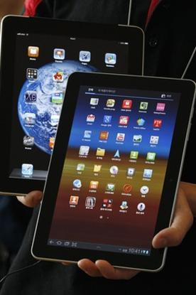
知的財産法を学ぶ意義 サムスン事件
サムスン電子は、アップルのデザインを侵害した
８月２４日、米カリフォルニア北部地裁は、サムスン電子とアップルの（特許）訴訟において、「サムスン電子はアップルのデザインを侵害したが、アップルはサムスン電子の通信技術を侵害しなかった」という評決を下した。
アップルが主張した（デザイン）盗用は①角が丸い長方形の外観、②長方形の枠を囲むベゼル、③前面にある長方形の画面、④画面上部の左右に長いスピーカーの穴などのデザインだ。
（中央日報 2012/8/27）

Slide 5
Ⅱ 日常生活の中の知的財産
我々が日常生活において用いるものの多くでは、人の知的・精神的な創作活動の成果や営業上の信用を化体した標識が用いられている
発明、著作物
など
知的・精神的な（創作）
営業上の信用を化体した（標識）
商標
これらの知的創作や営業上の標識に関する権利は知的
財産権として法的に保護される

Slide 6
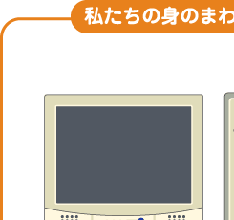
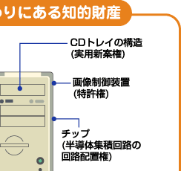
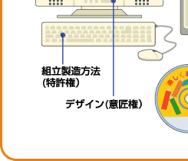
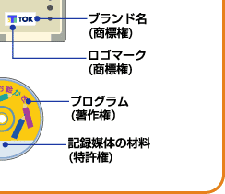

Slide 7
（具体例）パソコン
①ブランド
あるメーカーの特定のブランドであることを識別するマーク → （商標）
特許庁に登録されることによって保護される
②デザイン
デザインは当該商品の価値を左右するだけでなく、商品としての同一性を確認する標識にもなる。
メーカーによって創出されたデザイン → （意匠）
特許庁に登録されることによって保護される

Slide 8
（具体例）パソコン
③機能
一台のパソコンでは、様々なメーカーや研究機関によって開発された技術が駆使されている（CPU、メモリー、ハードディスク、モーター、ディスプレイなど）
技術的思想の創作 → （発明）、（考案）
特許庁に登録されることによって特許権、実用新案権として保護される
④ソフト
思想または感情を創作的に表現したもの → （著作物）
（ソフト、データベース、パソコン上に表れる文章、図形、音
楽など）
人が創作したものである限り、創作者に著作権が認められる

Slide 9
Ⅲ 知的財産保護の必要性
知的財産権の対象となる無体物と有体物は区別される
所有権
（民２０６条）
（知的財産権）
（有体物）
（無体物）
固体、液体など空間の一部を
有形的に占めるもの
商標、意匠、発明、考案、
著作物など

Slide 10
（参考資料）民法の関連条文
民法２０６条
所有者は、法令の制限内において自由にその（所有物）の使用、収益及び処分をする権利を有する
民法８５条
この法律において「物」とは（有体物）をいう

Slide 11
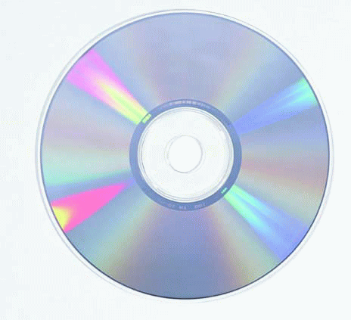
知的財産の価値
無体物であるこれらの（知的財産）も高い（財産的価値）を有している
何も記憶されていないＣＤ
ソフトが記憶されているＣＤ
１００円程度
数万円
＊商標は、それ自体では価値を有しないが、それが利用され顧客吸引力を
有することによって、価値を有することになる

Slide 12
知的財産保護の必要性
知的財産権
知的財産は高い価値を有している。しかし、それが無体物であるために第三者によって（侵害）されやすくなっている。つまり、有体物に対するような事実上の支配が不可能なので、他人によって利用されやすくなっている。
↓
法律による（特別な保護）が必要
無体物
商標、意匠、発明、考案、
著作物など

Slide 13
Ⅳ 知的財産権の意義と種類
知的財産権
・・知的・精神的な（創作）と営業上の信用を化体した(標識）に対する排他的独占権の総称
知的財産法の分類の仕方
いくつかのものがある。これらの分類は、どれが正しいというようなものではなく、観点の違いにすぎない。
↓
様々な（分類法）を知ることによって、各法律の共通点および相違点を知ることができ、各法律の相互の関係や全体における位置づけを理解することができるようになる

Slide 14
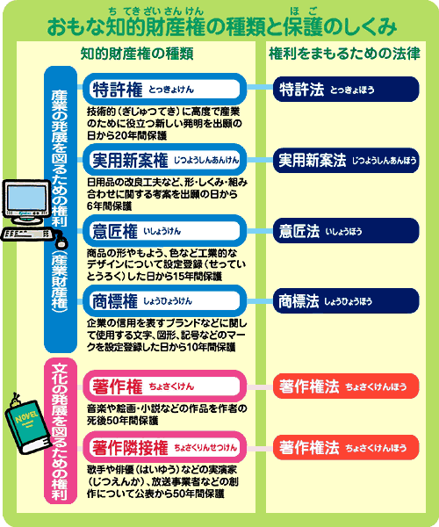

Slide 15
創作法と標識法
創作法…… 人間の知的・精神的活動による創作物を保護
する。
ex 特許法、実用新案法、意匠法、半導体集
積回路保護法、種苗法、著作権法
標識法…… 営業上の標識を保護する。これは、標識に化
体されている営業上の信用を保護しようとする
ものである。
ex 商標法、不正競争防止法の中の標識に
関する部分、商法の商号に関する部分

Slide 16
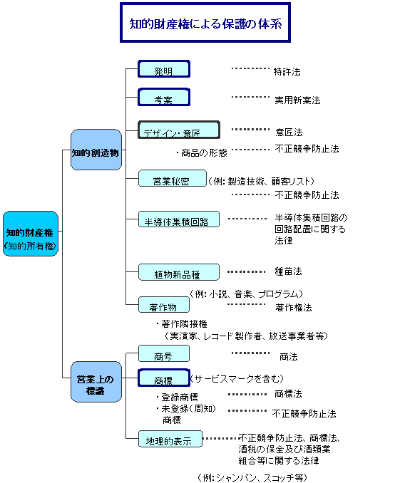

Slide 17
Ⅴ 知的財産権の性質
知的財産権
知的財産権は、排他的独占権である。
排他的独占権とは、知的財産を他人が利用することを排除して、独占的に利用することができる権利をいう。
（排他的独占権）
無体物
商標、意匠、発明、考案、
著作物など

Slide 18
絶対的な排他的独占権と
相対的な排他的独占権
（１）絶対的な排他的独占権
（産業財産権）（狭義の工業所有権）
（例）特許権、実用新案権、意匠権、商標権など
→ （絶対的）な排他的独占権
これらは、審査主義、先願主義の下で、一国においては唯一の権利として付与される。創作が同時に別々になされても、権利者以外は、先に創作したとしてもその創作を利用することができない。

Slide 19
（２）相対的な排他的独占権
著作権 → （相対的）な排他的独占権
著作権の発生には、（無方式主義）が採用されており、著作と同時に著作権が発生する（著１７条２項）。
そのため、全く同じ著作物が２人以上の者により創作された場合であっても、模倣・盗用がなければそれぞれに（著作権）が発生する
（最判昭５３・９・７民集３２巻６号１１４５頁）

